Slide 1
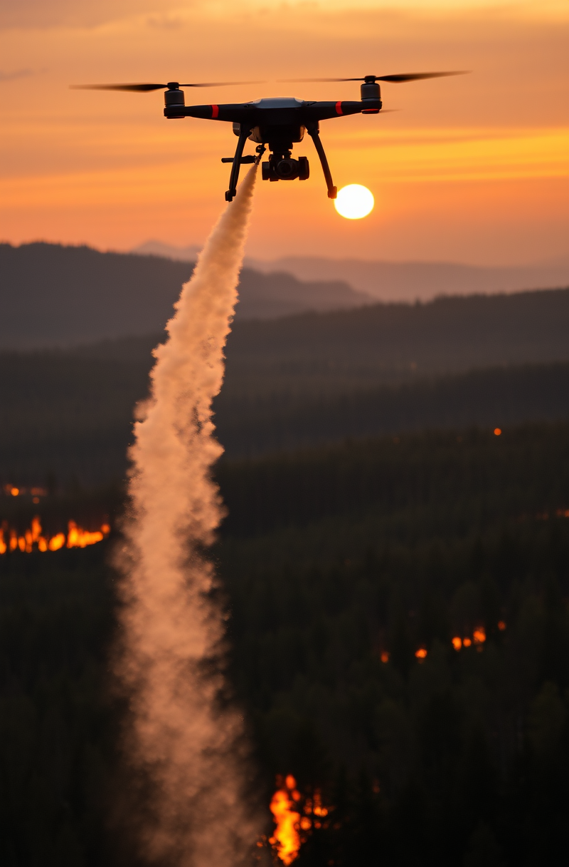
Дроны для тушения пожаров
В современном мире технологии развиваются с невероятной скоростью, и дроны становятся важным инструментом в борьбе с пожарами. Они способны быстро и эффективно доставлять воду или огнетушащие вещества в труднодоступные места, улучшая общую пожарную безопасность.

Slide 2
Эффективность дронов
Дроны демонстрируют высокую эффективность в тушении пожаров благодаря своей скорости и маневренности. Они могут запустить свои действия значительно быстрее, чем традиционные методы, а также сократить время реагирования на чрезвычайные ситуации.
Благодаря своей способности преодолевать барьеры, такие как горные массивы или обширные водоемы, дроны позволяют быстро оценить ситуацию с воздуха и обеспечить необходимые меры реагирования в любое время суток.

Slide 3
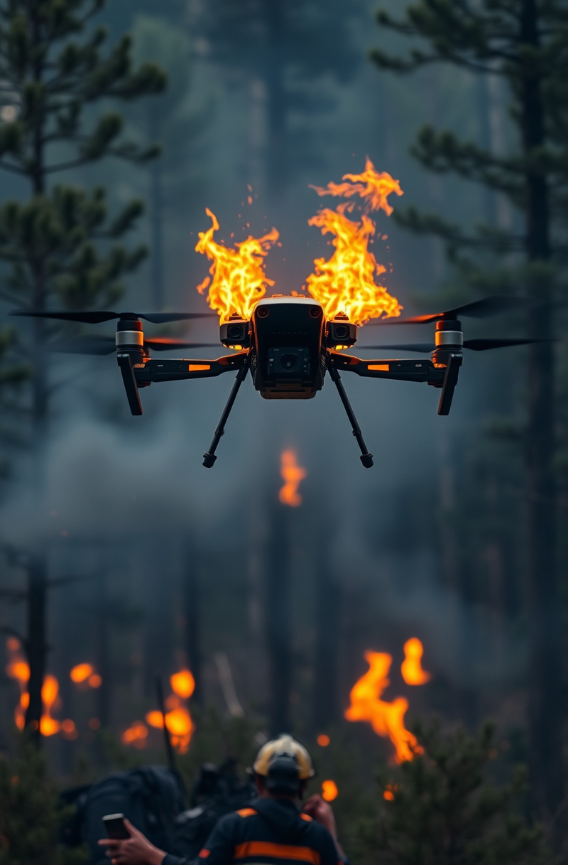
Применение в авариях
Спасение жизней
Мониторинг
Дроны могут быстро доставлять спасательное оборудование туда, где это необходимо.
Они помогают в наблюдении за распространением огня.
Анализ данных
Командование
Собранные данные учитываются для планирования действий.
Они взаимодействуют с командой на земле, увеличивая координацию.

Slide 4
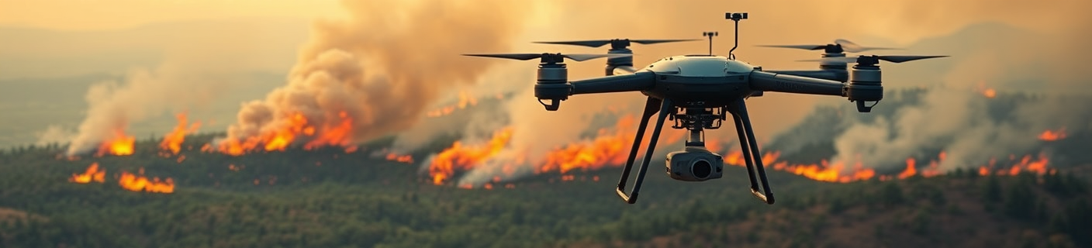
Преимущества технологий
1
Скорость
Дроны действуют быстрее, чем традиционные методы.
2
Координация
Легкость в интеграции в существующие системы.
3
Доступность
Теперь дроны доступны для большинства организаций.

Slide 5
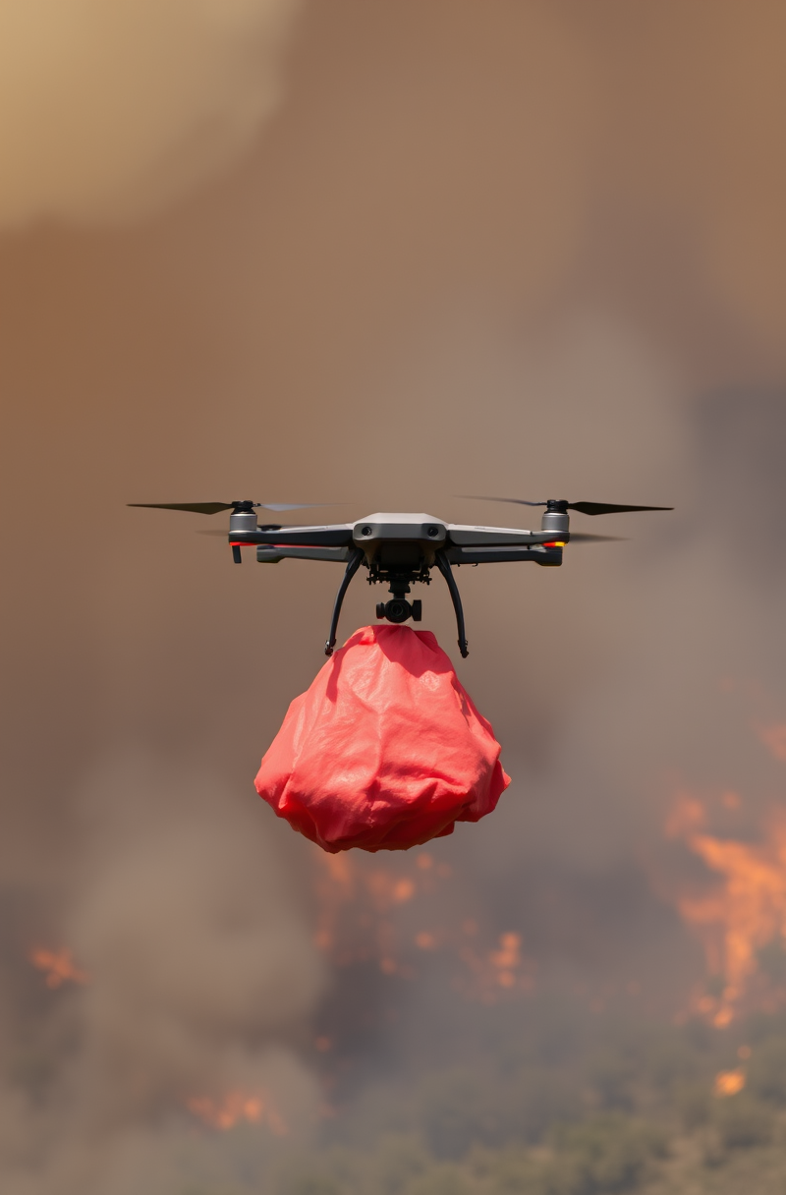
Безопасность
1
Минимизация рисков
Использование дронов уменьшает риск для людей.
2
Точность
Технологии обеспечивают высокую точность в подаче веществ.
3
Контроль
Дроны могут быть управляемыми дистанционно.

Slide 6
Управление и мониторинг
1
Анализ
Дроны собирают данные о ситуации.
2
Отчет
Полученные данные используются для формирования отчетов об успехе операции.
3
Оценка
Они помогают оценить эффективность тушения.

Slide 7
Перспективы развития
Будущее
Инновации
С развитием технологий дронов можно ожидать улучшения в системах автономного управления и увеличения их роли в тушении пожаров. Будущие дроны будут способны интегрироваться с другими системами безопасности и взаимодействовать с многоуровневыми сетями.
Технологические прорывы, такие как ИИ и машинное обучение, могут улучшить возможности дронов, например, в выбирании оптимальных режимов работы для тушения или в анализе данных в реальном времени.

Slide 8
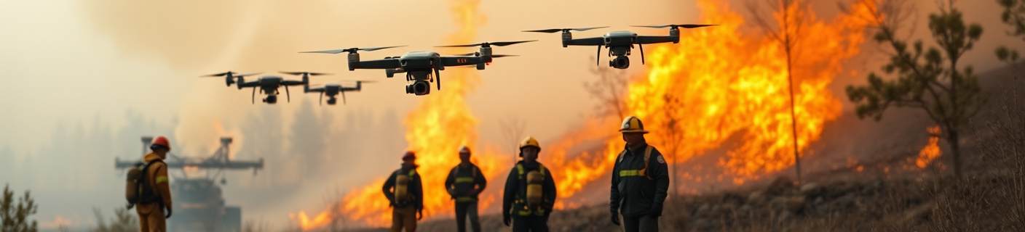
Кейс-стадии успеха
Успешные примеры
Реальные примеры
В нескольких регионах мира применяются дроны с положительным результатом, спасая жизни и уменьшая ущерб от пожаров.
Отмечены успешные операции в Австралии и США, где дроны эффективно боролись с крупными лесными пожарами.

Slide 9
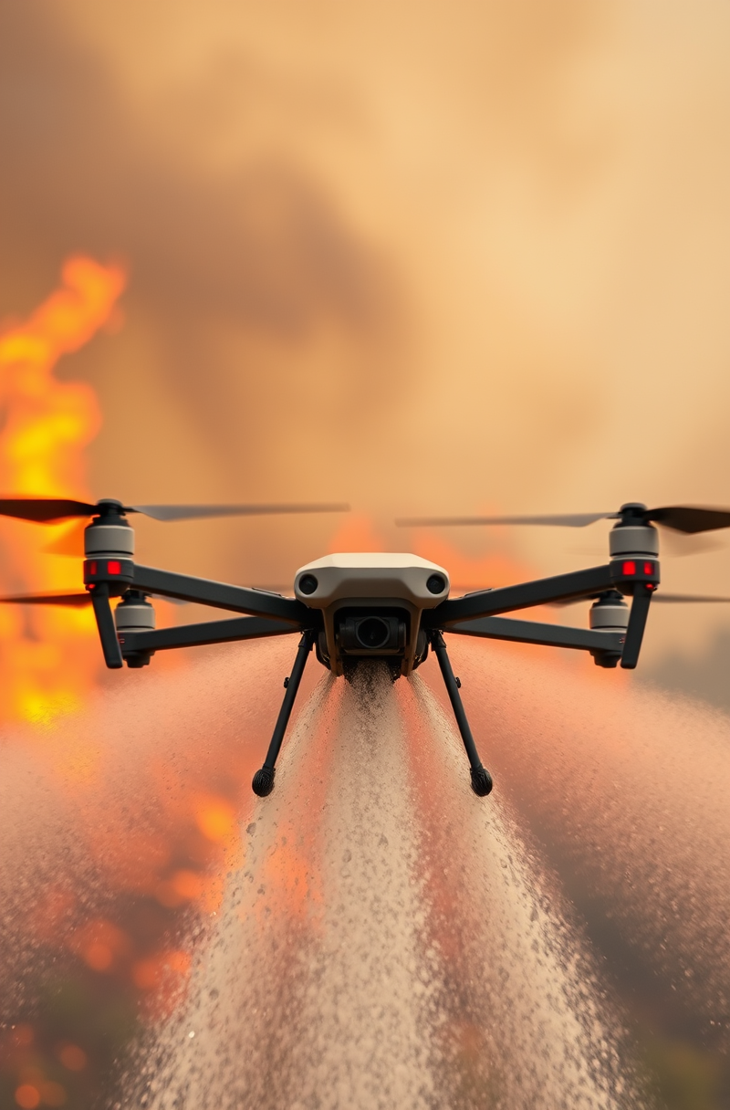
Заключение
1
Итоги
Дроны открывают новые горизонты в борьбе с пожарами благодаря своим уникальным возможностям.
2
Будущее
С их помощью мы можем улучшить безопасность и эффективность тушения.

Slide 10
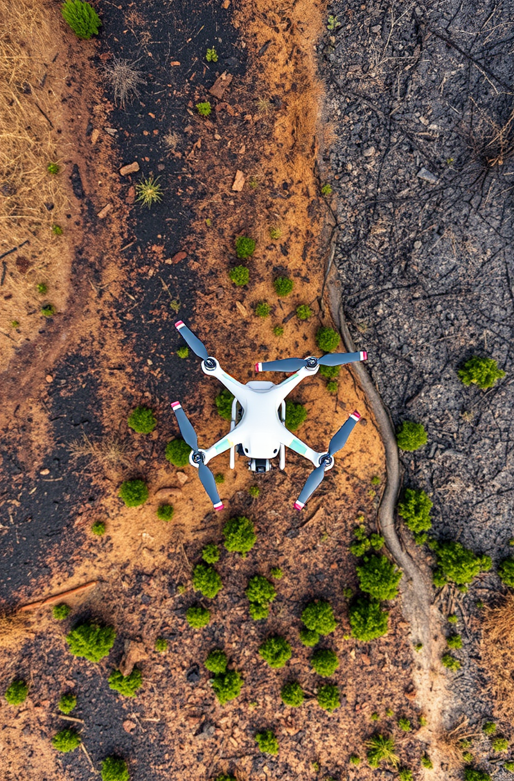
Заключение и выводы
С развитием технологий дроны для тушения пожаров становятся незаменимыми помощниками. Они не только спасают жизни, но и помогают минимизировать ущерб от природных катастроф. Важно продолжать исследовать их возможности и интегрировать в спасательные операции.

